Slide 1
Séance de préparation à l’évaluation

Slide 2
Objectifs | Maîtriser le lexique : juste/ injuste, tolérable/intolérable. Présenter un réquisitoire contre le travail des enfants.
Capacités mobilisées | Exprimer à l’oral ses convictions, son engagement, son désaccord.
Connaissances | Champ littéraire : L’argumentation directe: explication, plaidoyer, réquisitoire. Champ linguistique: Le lexique: juste/ injuste, tolérable/intolérable.
Attitudes | Etre un citoyen conscient de la nécessité de s’impliquer et de défendre des valeurs.
Support | Dictionnaires, documents sur le travail des enfants.

Slide 3
Consigne
Dans les expressions suivantes, remplacez les mots de la famille de juste et tolérable par un synonyme. Aidez-vous du dictionnaire.
Relevez les intrus, en expliquant leur sens.
Proposez des antonymes pour chacun des mots que vous avez trouvés.
A l’aide de ce lexique, et des documents mis à votre disposition, rédigez un réquisitoire contre le travail des enfants. (3 groupes : un paragraphe par groupe)
Introduction et conclusion proposées par le professeur.

Slide 4
1/ Ce n’est pas juste! J’ai eu une mauvaise note. | ANTONYMES
……………………………………………………………… ………………………………………………………………
2/ Rien ne justifie son comportement.
……………………………………………………………… ………………………………………………………………
3/ Ma paye est trop juste pour me permettre de m’en sortir.
……………………………………………………………… ………………………………………………………………
4/ Le film commence juste à 19H30. C’est un peu juste pour être à l’heure.
………………………………………………………………………………………………………………………………

Slide 5
5/ L’attitude de cet élève est intolérable. | ANTONYMES
……………………………………………………………… ………………………………………………………………
6/ Ce père de famille ne tolère aucun écart. Ses enfants le craignent.
……………………………………………………………… ………………………………………………………………
7/Pour cet homme, la violence envers les femmes injustifiable.
……………………………………………………………… ………………………………………………………………
8/ Pour Pierre, la vue du sang est intolérable.
……………………………………………………………… ………………………………………………………………

Slide 6
Les documents qui suivent sont extraits de l’ouvrage:
Marc Hélary, Le Travail des enfants, Milan Jeunesse, 2009

Slide 7
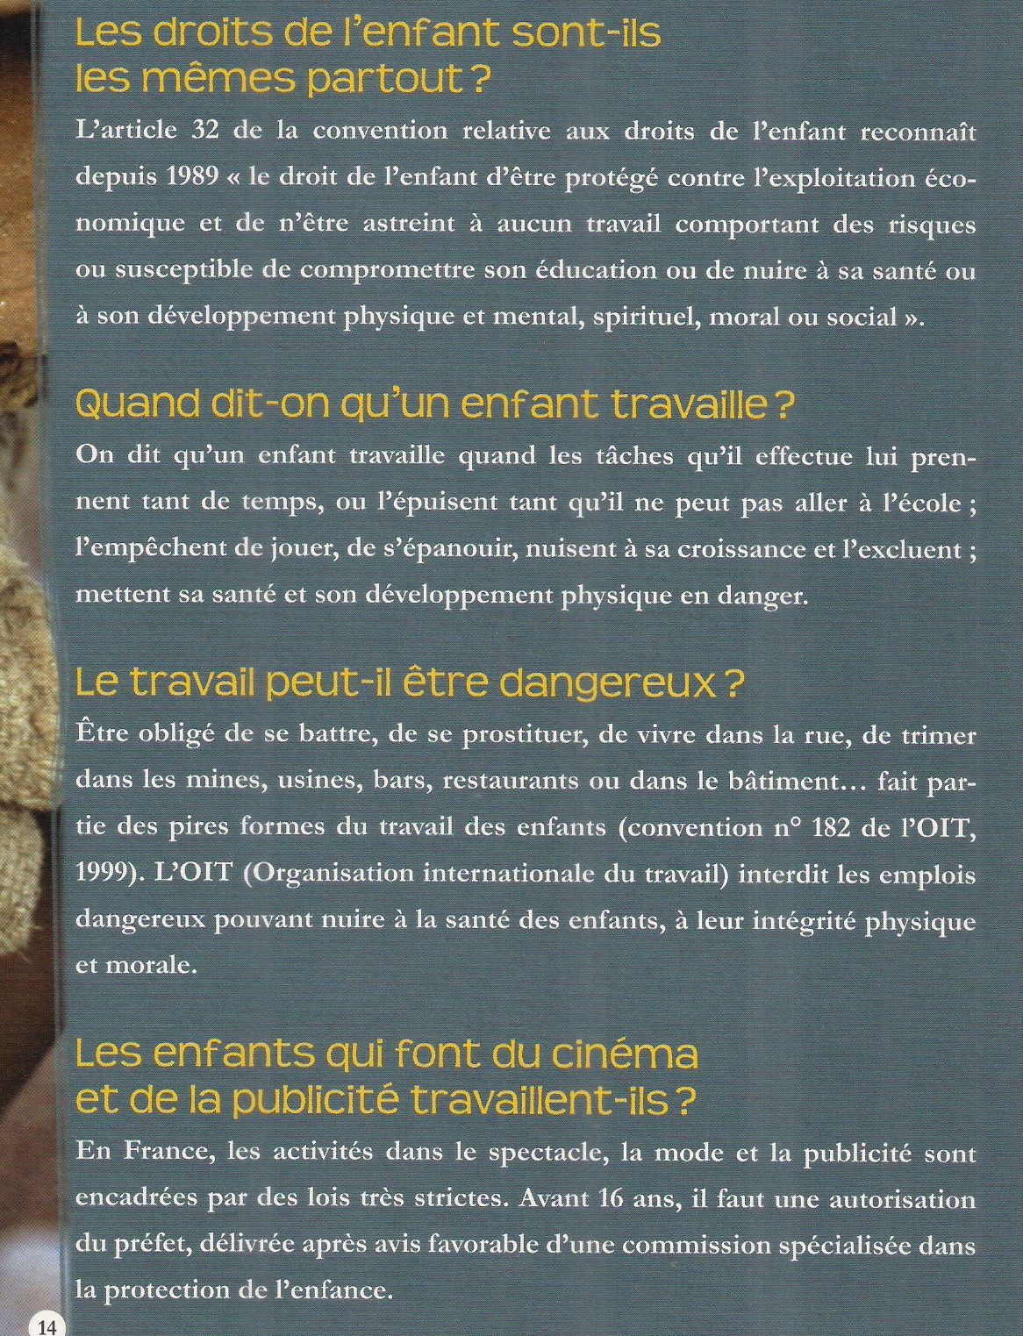
Que dit la loi?

Slide 8
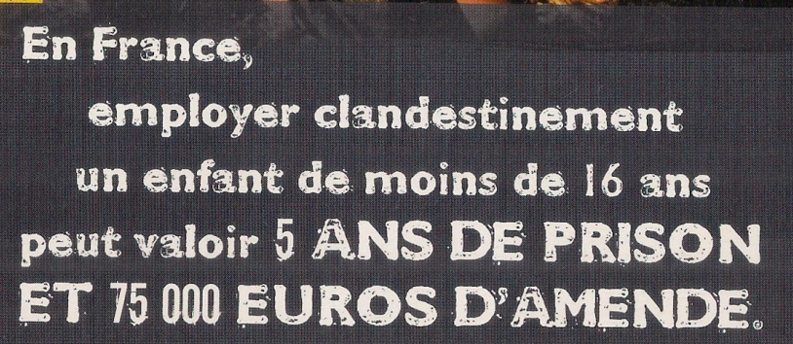
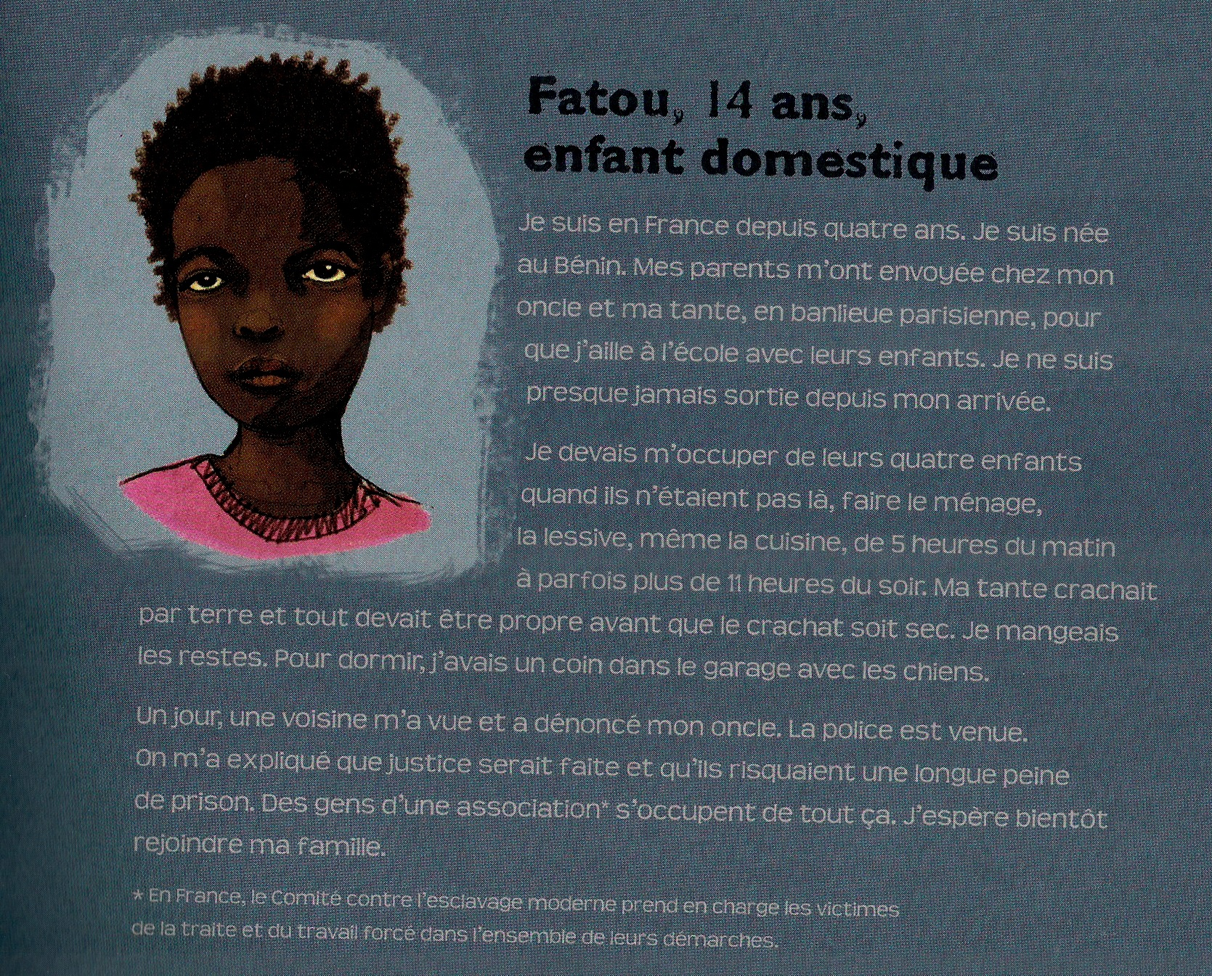

Slide 9
